Slide 1

알바트로스 접속 매뉴얼

Slide 2
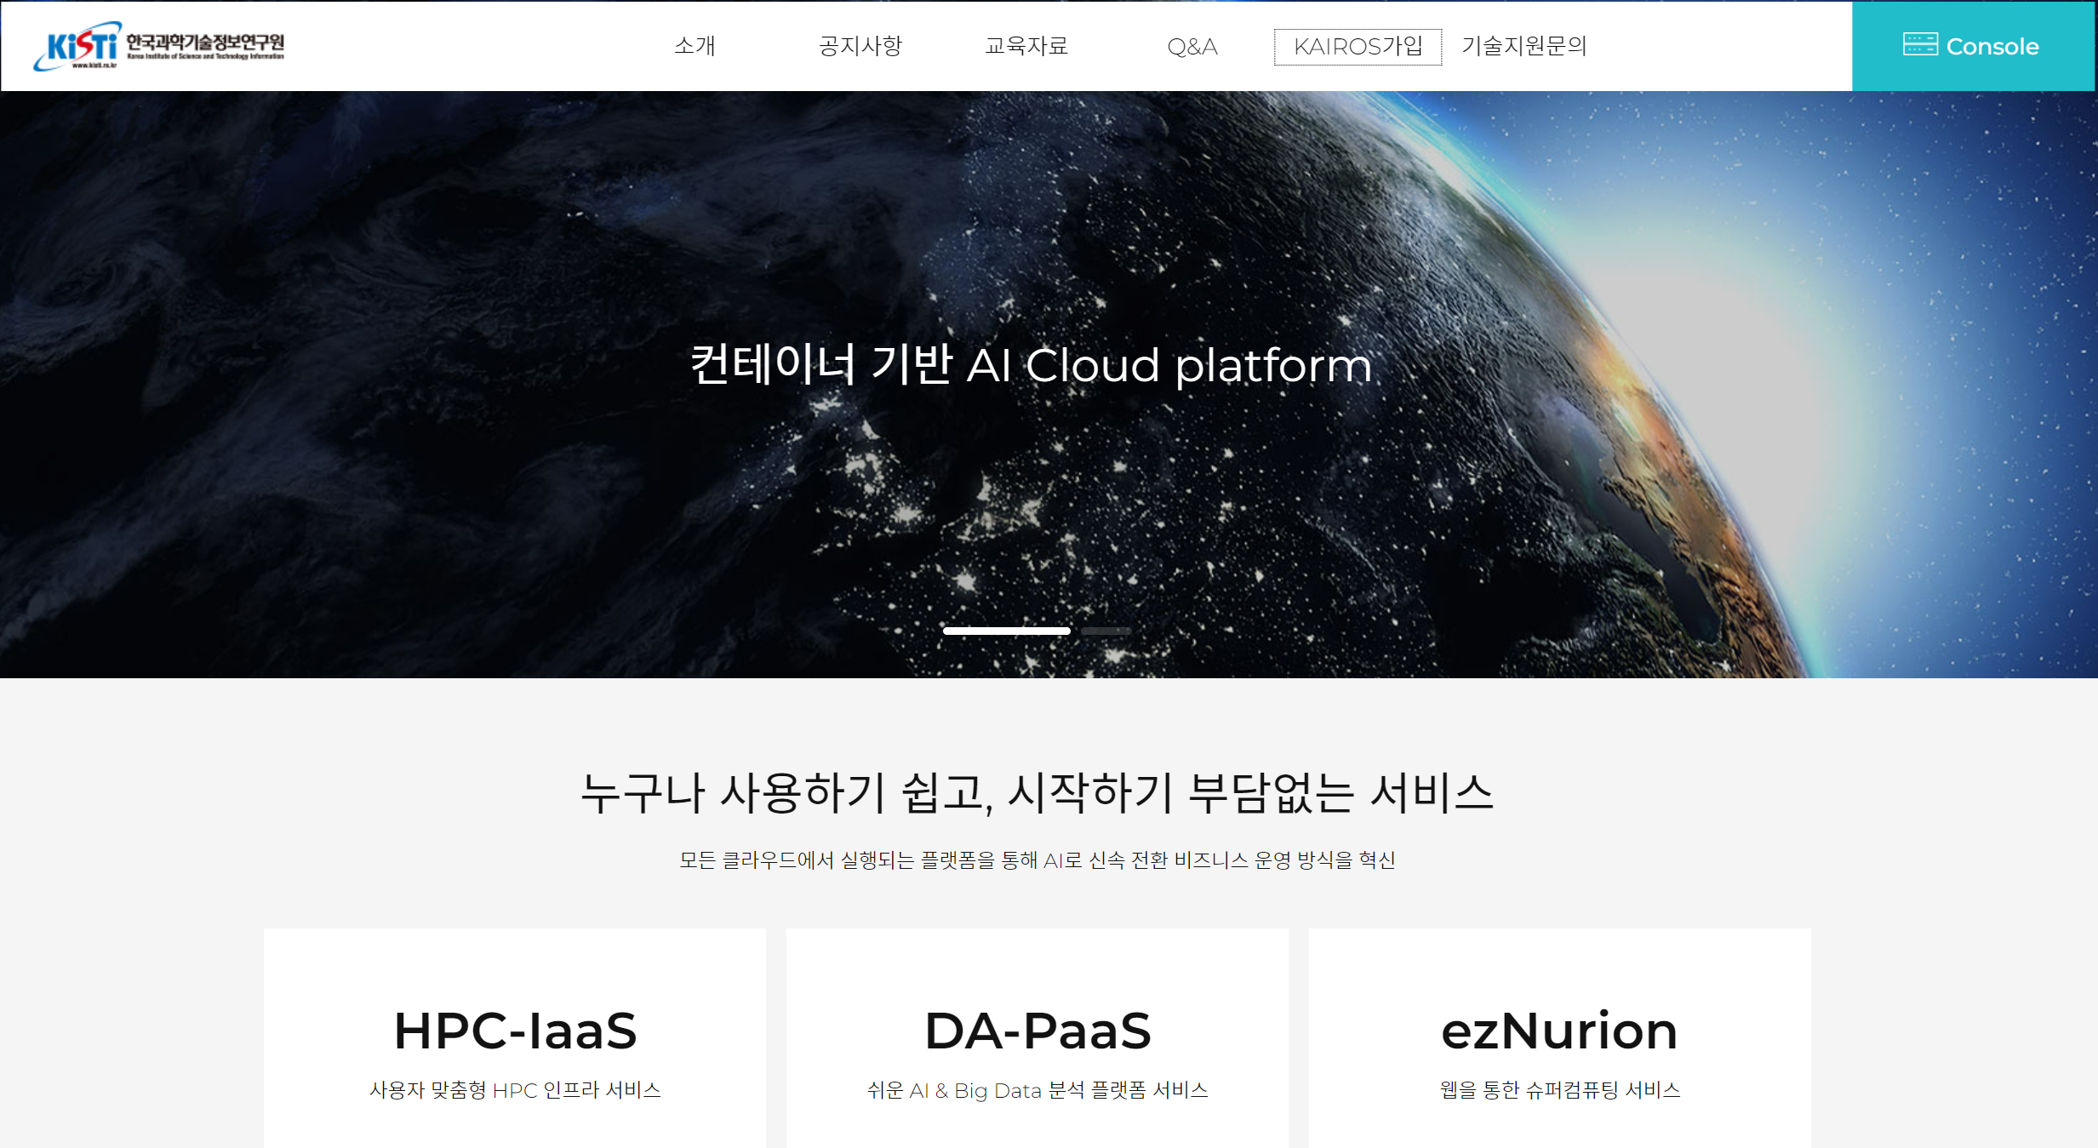
알바트로스 접근
KI Cloud 검색 또는 URL 입력(https://kicloud.ksc.re.kr)
회원가입으로 id, password 부여받음

Slide 3
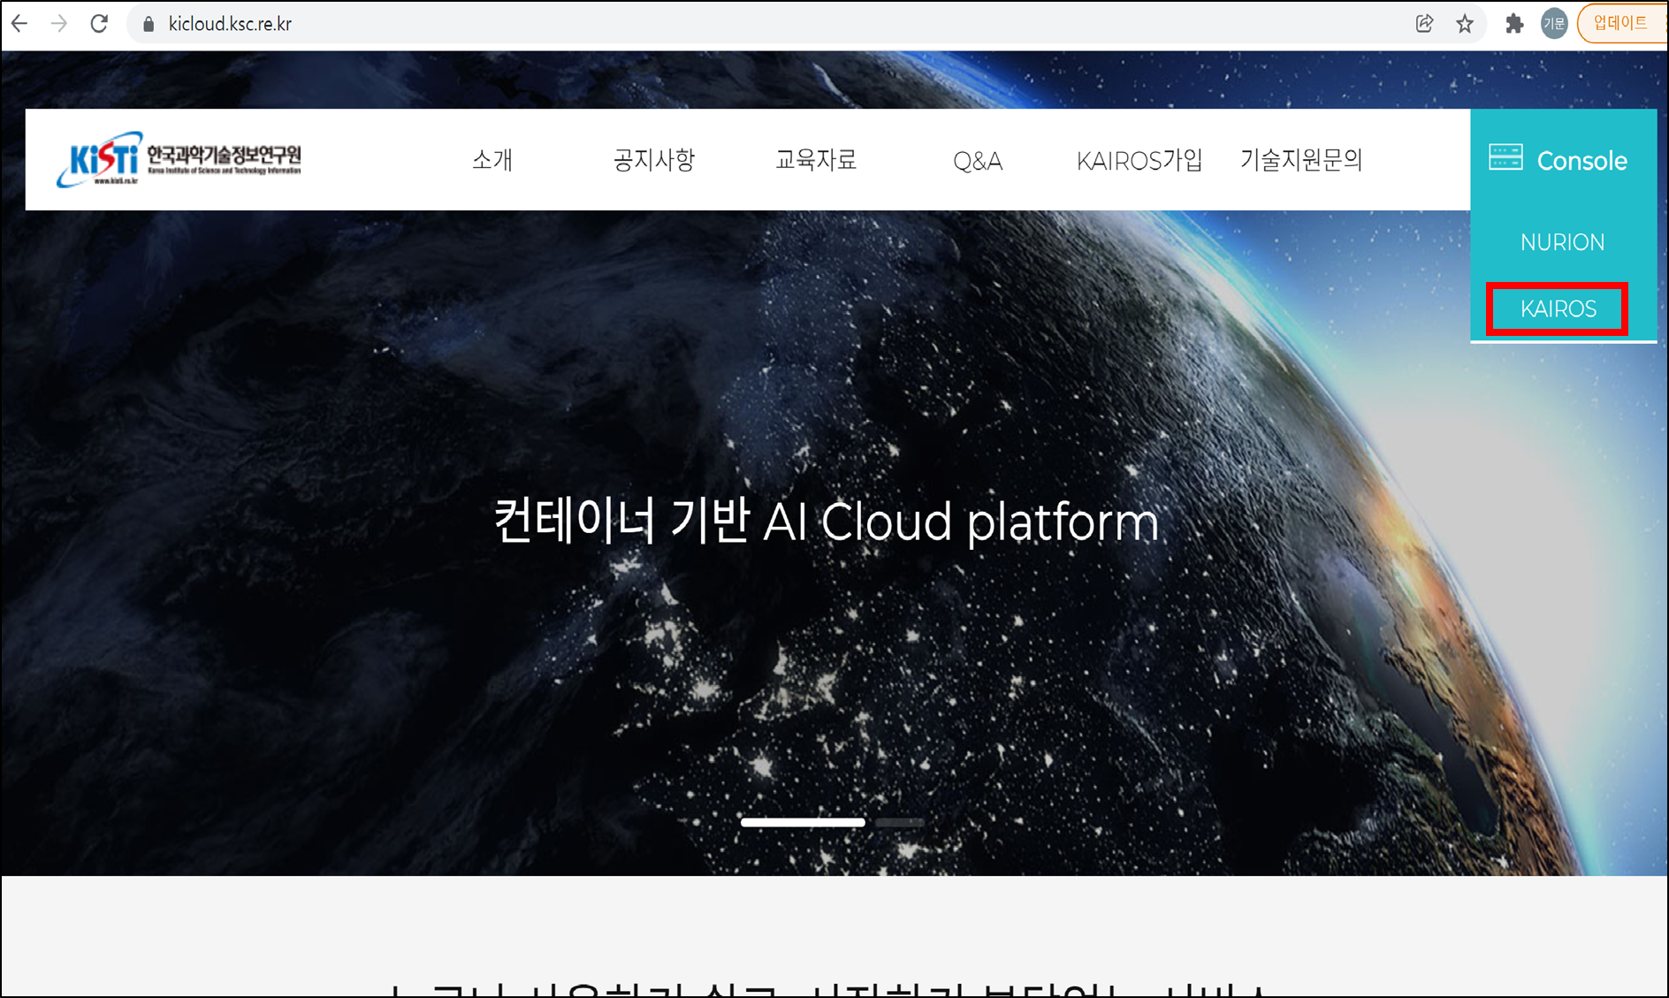
알바트로스 접근
KI Cloud 검색 또는 URL 입력(https://kicloud.ksc.re.kr)

Slide 4
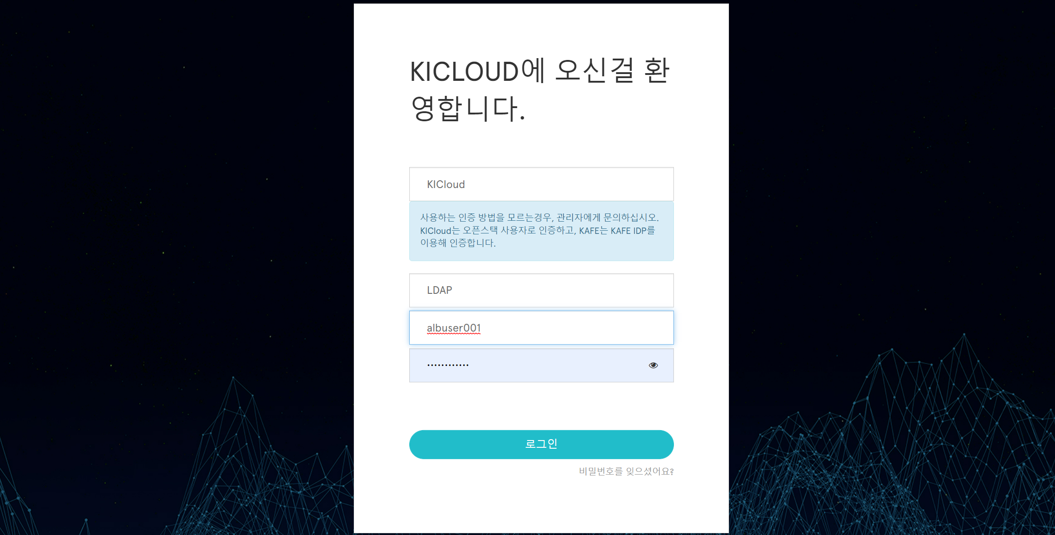
알바트로스 접근
Id, passwor입력

Slide 5
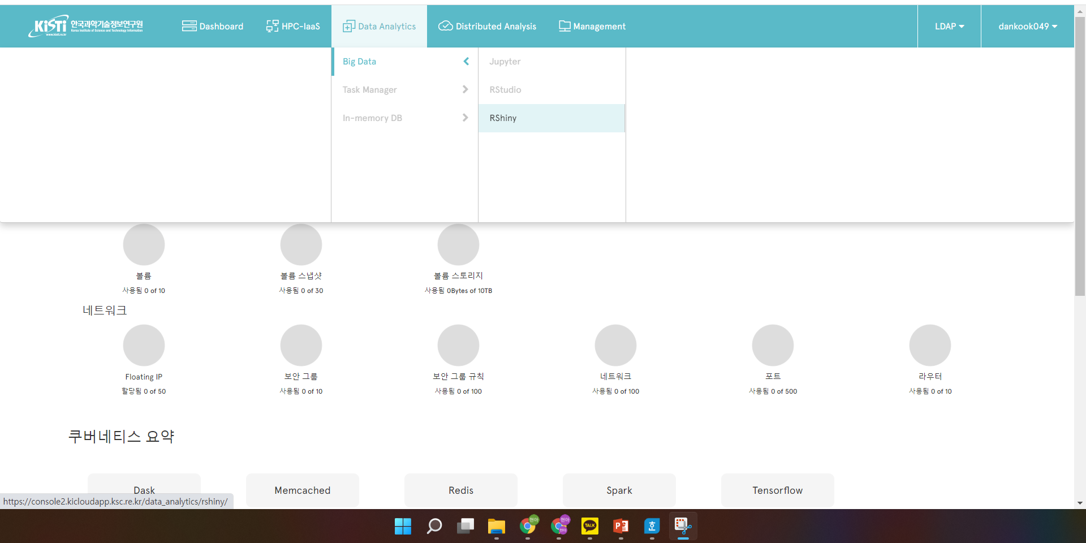
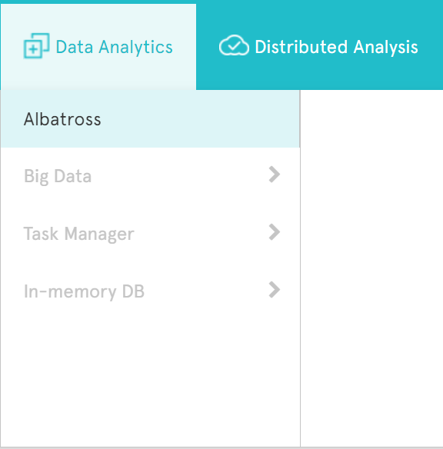
알바트로스 접근
[Data Analytics] – [Albatross] 클릭

Slide 6
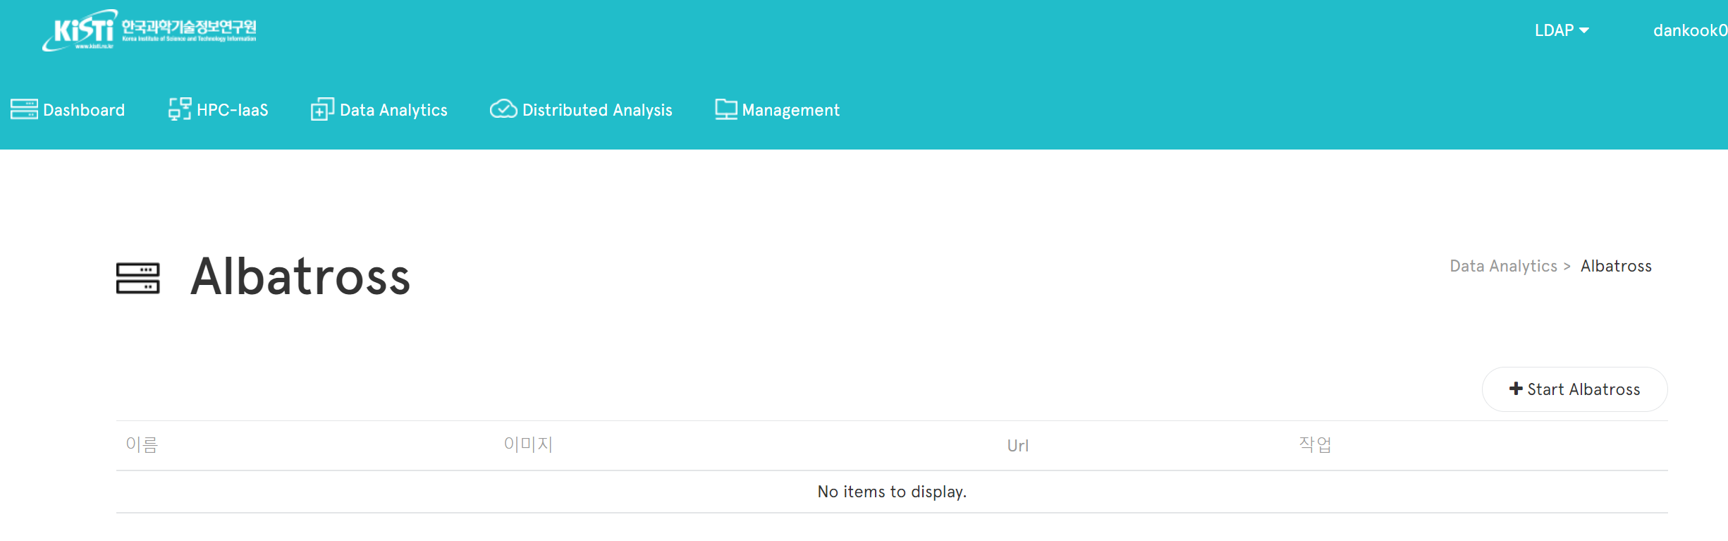
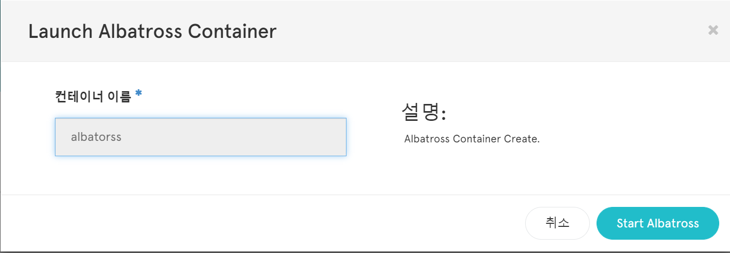
알바트로스 접근

Slide 7
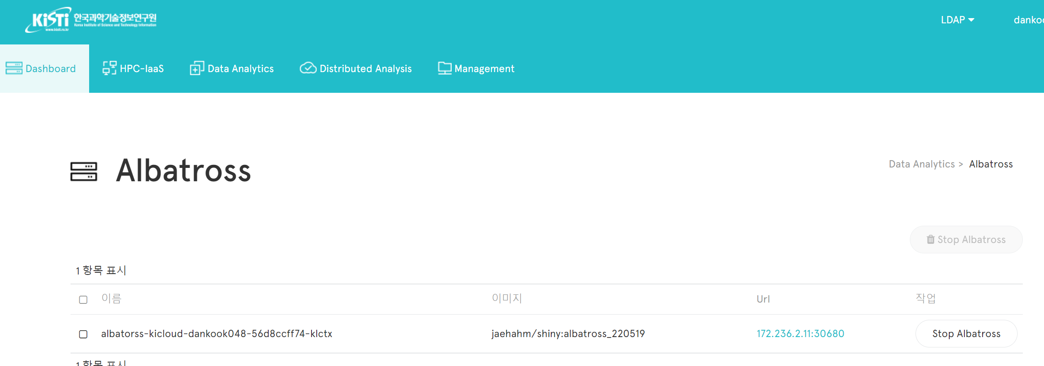
알바트로스 접근
생성된 링크로 접속

Slide 8
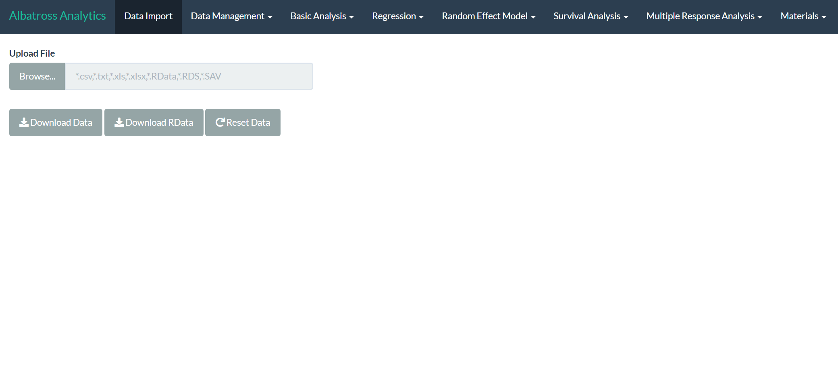
알바트로스 접근
알바트로스 접속 화면

Slide 9
수고 많으셨어요. 감사합니다. ^^

